Slide 1



















Roditeljski stavovi i ponašanja u pogledu bavljenja fizičkom aktivnošću kao odrednice dobrobiti djece u srednjem djetinjstvu
Marina Kotrla Topić¹, Marina Perković Kovačević ², Silvija Mihaljević ³, Ana-Marija Čango ¹, Tihana Brkljačić ¹, Andreja Brajša-Žganec ¹
¹ Institut društvenih znanosti Ivo Pilar
²Klinički bolnički centar osijek
³Oš antuna mihanovića osijek

Slide 2


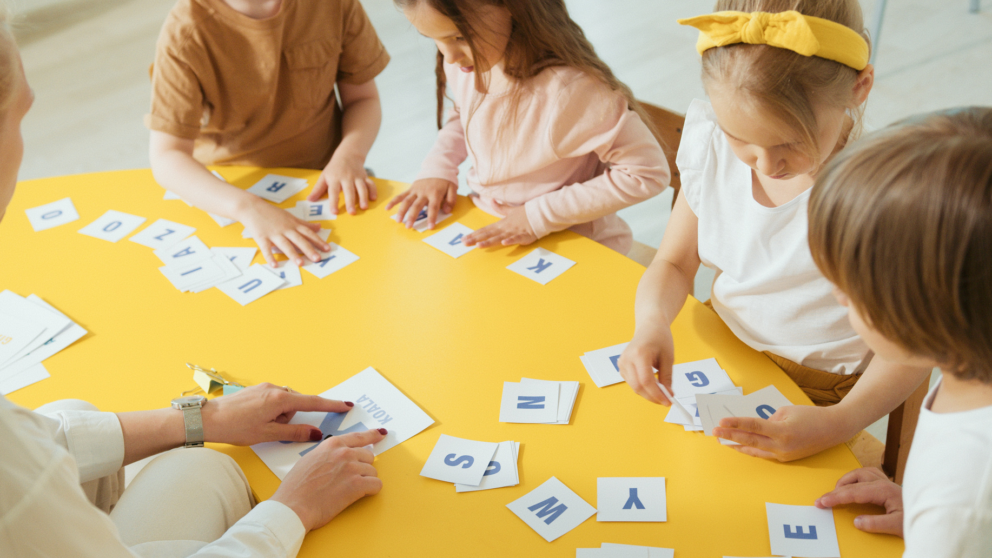




Digilita
DigiLitA - Utjecaj okoline na razvoj djeteta:
povezanost
upotrebe digitalne tehnologije,
obiteljskog literarnog okruženja te
fizičke aktivnosti
s dobrobiti djeteta u ranoj školskoj dobi
Cilj provedenog istraživanja je ispitati kako su stavovi roditelja prema važnosti bavljenja fizičkom aktivnošću, ali i njihovo osobno bavljenje fizičkom aktivnošću, povezani s dječjim sudjelovanjem u tim aktivnostima i njihovom dobrobiti.

Slide 3








Fizička aktivnost
Procjene za dijete
samoprocjene
subjektivna dobrobit
sreća
Djeca
roditelji
stavovi
Važnost fizičke aktivnosti
Dječja dobrobit
Emocionalna inteligencija
Asertivnost
Emocionalna stabilnost

Slide 4
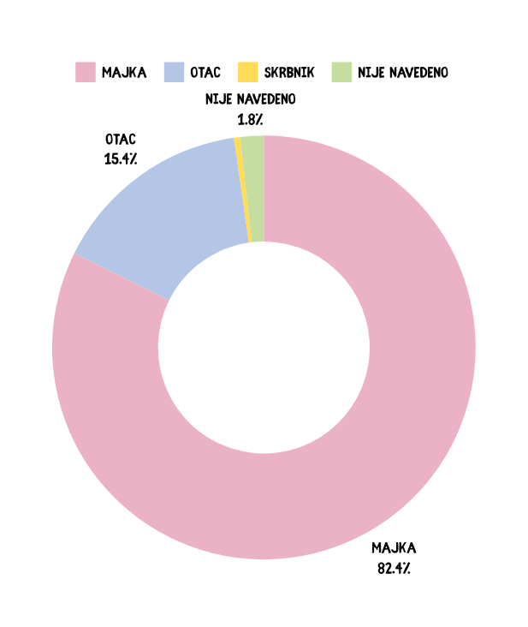
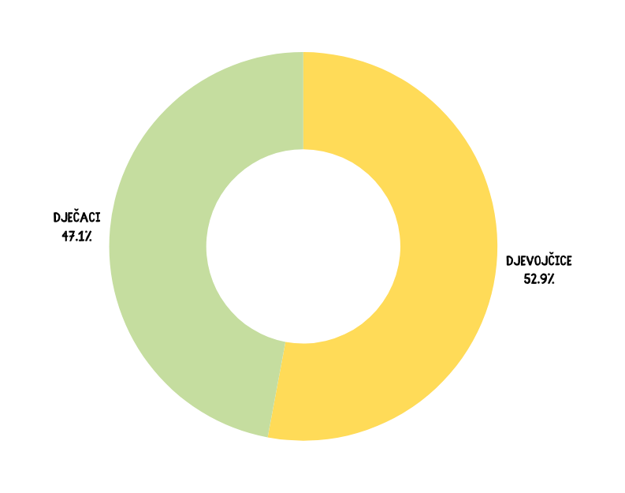
Prvi val longitudinalnog istraživanja odvio se tijekom rujna i listopada 2024.
Sudionici su 221 dijete (117 djevojčica) u dobi od 6 do 8 godina (M=6,66, SD=0,477) i jedan od njihovih roditelja
Djeca su testirana individualno, a roditelji su ispunili upitnike (82,4 % majke).
Podatci su anonimizirani i svi sudionici dobili su na poklon dvije karte za Zoološki vrt Osijek.
metoda i uzorak
prvi val

Slide 5
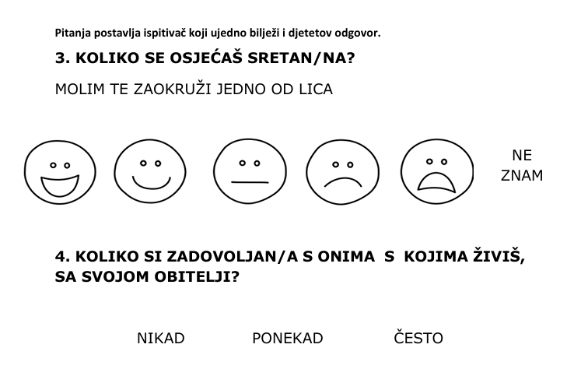
Mjere – djeca – kognitivni intervju

Slide 6
Procjene roditelja - stavovi o važnosti fizičke aktivnosti za djecu

Slide 7
Procjene roditelja - fizičko kretanje – za sebe i za dijete
3. Koliko vremena u prosjeku, tijekom tipičnog dana u tjednu ili tijekom vikenda Vaše dijete provede u fizičkim aktivnostima (zajedno sve sportske aktivnosti, aktivna igra na otvorenom ili neka fizička aktivnost u vlastitom domu)? Zaokružite jedan odgovor u svakom retku.
 | Uopće se ne bavi fizičkom aktivnošću | Manje od sat vremena | Od jednog do dva sata | Dva do četiri sata | Četiri do šest sati | Više od šest sati
Tijekom tipičnog dana u tjednu | 0 | 1 | 2 | 3 | 4 | 5
Tijekom tipičnog dana vikenda | 0 | 1 | 2 | 3 | 4 | 5
Mjera ukupne fizičke aktivnosti izračunata je kao kombinacija procjena bavljenja fizičkom aktivnošću tijekom tipičnog dana u tjednu i tipičnog dana vikenda

Slide 8
Procjene roditelja - dječja dobrobit
Socio-emocionalna dobrobit (Tatalović Vorkapić i Lončarić, 2014):
Emocionalna inteligencija
Asertivnost
Emocionalna stabilnost

Slide 9

rezultati
DESKRIPTIVNA statistika
 | M | SD | N
Roditeljski stavovi o FA | 4.70 | .394 | 212
Roditeljska FA | 2.19 | 1.02 | 212
Dječja FA | 2.95 | .857 | 212
Emocionalna inteligencija | 4.09 | .541 | 212
Asertivnost | 3.97 | .570 | 212
Emocionalna stabilnost | 3.58 | .523 | 207
Sreća | 4.67 | .610 | 212

Slide 10
rezultati
 | Prosječna razina FA za roditelja | Prosječna razina FA za dijete | Emocionalna inteligencija | Asertivnost | Emocionalna stabilnost | Sreća
Roditeljski stavovi o važnosti FA | .142* | .072 | .136* | .174* | .090 | .019
Prosječna razina FA za roditelja | 1 | .608* | .184* | .086 | .161* | .041
Prosječna razina FA za dijete |  | 1 | .298** | .174* | .182* | .077
Emocionalna inteligencija |  |  | 1 | .573** | .436** | .104
Asertivnost |  |  |  | 1 | .441** | .111
Emocionalna stabilnost |  |  |  |  | 1 | .085
povezanost STAVOVA, FIZIČKE AKTIVNOSTI RODITELJA I DJETETA S MJERAMA DOBROBITI
Djeca koja se više kreću u danu imaju bolju emocionalnu inteligenciju, asertivnost i emocionalnu stabilnost!
Imaju višu emocionalnu inteligenciju i emocionalnu stabilnost i ako njihovi roditelji više vježbaju!

Slide 11

Rezultati
Emocionalna inteligencija
 | korak |  |  | 2. korak |  |  | 3. korak
 | Beta | t | p | Beta | t | p | Beta | t | p
Konstanta |  | 7.208 | .000 |  | 7.195 | .000 |  | 6.332 | .000
Stavovi roditelja o FA | .140* | 2.048 | .042 | .116 | 1.703 | .090 | .121 | 1.827 | .069
Roditeljska FA |  |  |  | .168* | 2.456 | .015 | -.015 | -.182 | .856
Dječja FA |  |  |  |  |  |  | .299** | 3.618 | .000
R | .140* |  |  | .217** |  |  | .322**
R² | .020 |  |  | .047 |  |  | .104
delta R² | .020* |  |  | .028* |  |  | .056*

Slide 12
Rezultati
asertivnost
 | korak |  |  | 2. korak |  |  | 3. korak
 | Beta | t | p | Beta | t | p | Beta | t | p
Konstanta |  | 5.919 | .000 |  | 5.878 | .000 |  | 5.191 | .000
Stavovi roditelja o FA | .179** | 2.640 | .009 | .170* | 2.483 | .014 | .174* | 2.563 | .011
Roditeljska FA |  |  |  | .062 | .908 | .365 | -.064 | -.751 | .453
Dječja FA |  |  |  |  |  |  | .207* | 2.446 | .015
R | .179** |  |  | .190* |  |  | .251**
R² | .032 |  |  | .036 |  |  | .063
delta R² | .032** |  |  | .004 |  |  | .027*

Slide 13
Rezultati
Emocionalna stabilnost
 | korak |  |  | 2. korak |  |  | 3. korak
 | Beta | t | p | Beta | t | p | Beta | t | p
Konstanta |  | 7.263 | .000 |  | 7.207 | .000 |  | 6.620 | .000
Stavovi roditelja o FA | .070 | 1.001 | .318 | .049 | .711 | .478 | .051 | .733 | .464
Roditeljska FA |  |  |  | .154* | 2.213 | .028 | .058 | .670 | .504
Dječja FA |  |  |  |  |  |  | .161 | 1.876 | .062
R | .070 |  |  | .168 |  |  | .212*
R² | .005 |  |  | .028 |  |  | .045
delta R² | .005 |  |  | .023* |  |  | .017

Slide 14
01.
Pozitivni stavovi roditelja prema važnosti FA za djecu povezani su s boljom emocionalnom inteligencijom i asertivnošću kod djece.
02.
Djeca koja se više kreću u danu imaju bolju emocionalnu inteligenciju, asertivnost i emocionalnu stabilnost.
zaključak
povezanost roditeljskih stavova o važnosti FA s dobrobiti djece
03.
Imaju višu emocionalnu inteligenciju i emocionalnu stabilnost i ako njihovi roditelji više vježbaju.
04.
Dječje bavljenje FA pozitivno predviđa njihovu emocionalnu inteligenciju.
05.
Roditeljski stavovi o važnosti FA aktivnosti te dječja FA pozitivno predviđaju dječju asertivnost.

Slide 15
01.
Djeca koja više vremena provode u fizičkim aktivnostima, zadovoljnija su svojom obitelji!
Zaključak iz drugih analiza
Djeca koja se češće igraju na otvorenom i češće voze bicikl, romobil ili koturaljke su sretnija!
02.
povezanost slobodnog vremena i subjektivne dobrobiti djece u prvom razredu osnovne škole
03.
Djeca s kojom roditelji češće uče slova, podučavaju ih čitanju i pisanju i rješavaju s njima vježbenice su sretnija!

Slide 16


hvala na pažnji
www.digilita.eu
digilita@pilar.hr

